Slide 1
ОЧЕНЬ ПРОСТОЕ ПЕРЕКЛЮЧЕНИЕ
Валиева Л. З.

Slide 2
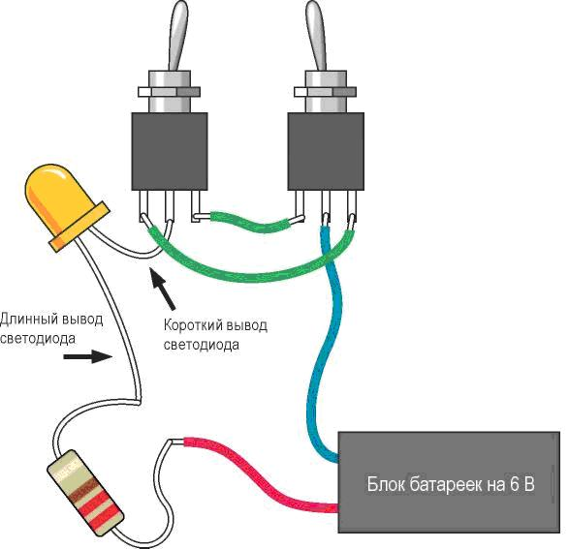
Схема
Если светодиод горит, то переключение любого из тумблеров приведет к его выключению. Если светодиод выключен, то переключение любого из тумблеров будет включать его. Для присоединения проводов друг к другу следует использовать зажимы типа «крокодил». Будьте внимательны, чтобы оголенные части «крокодилов» не касались друг друга.

Slide 3
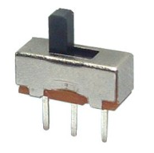
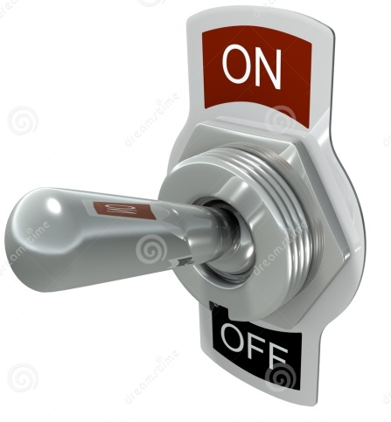
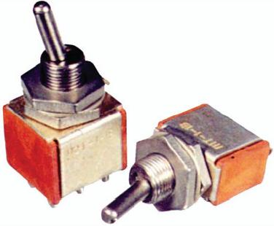
Переключатель
Переключатель – электромеханическое устройство для соединения и разъединения электрических цепей.

Slide 4
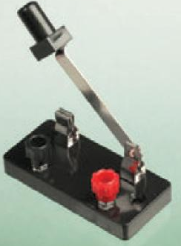
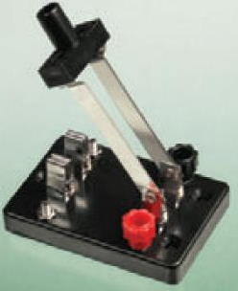
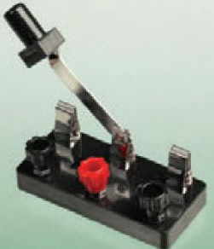
Виды переключателей
Однополюсный однопозиционный переключатель
Двухполюсный однопозиционный
переключатель
Однополюсный двухпозиционный
переключатель

Slide 5
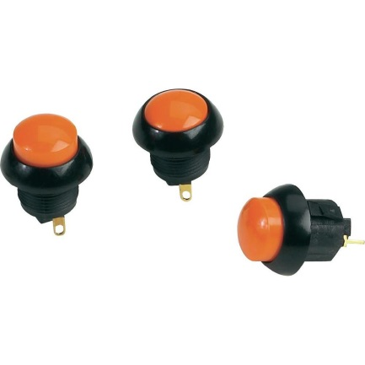
Кнопка
Кнопочный переключатель осуществляет кратковременное соединение контактов. Его также называют «переключатель без фиксации».

Slide 6
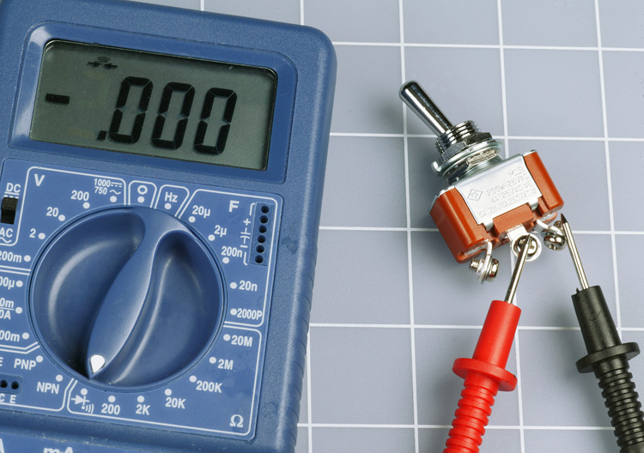
Функция прозвона

Slide 7
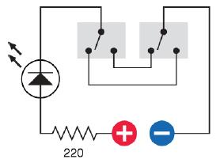
Графическое отображение схем

Slide 8
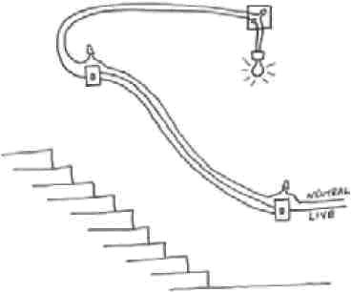
Схемы с двумя переключателями (выключателями) часто используются в электросети дома, особенно, когда надо установить выключатели для од­ного и того же светильника в нижней и верхней частях пролета лестницы. На рисунке показа­но, что можно найти внутри стен. Провода подключены к специальным клеммам, находящим­ся внутри распределительных коробок, которые скрыты от повседневного наблюдения.

Slide 9

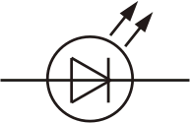
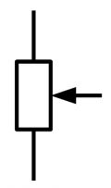
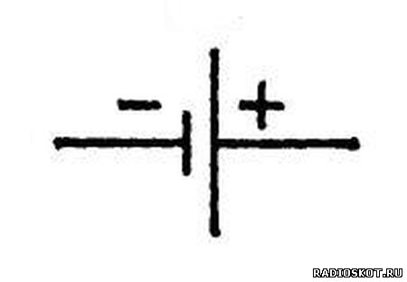
Изображение элементов на схемах
Резистор
Светодиод
Потенциометр
Источник питания

Slide 10
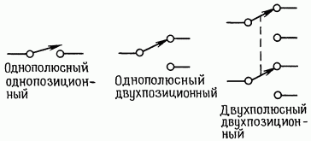
Изображение переключателей на схемах
Светодиод

Slide 11
